Slide 1

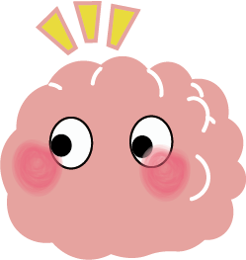
單元二
第四節
應
對
情
緒
我
有
計
教育局

Slide 2

Notes:
熱朱古力呼吸法: https://youtu.be/I-vqE3r7AuM

Slide 3

重溫第三節 學習重點
認識及察覺情緒有助我們了解當下的感受和需要。每種情緒也有它的獨特意義和功能，並沒有好壞之分。情緒有強有弱，不同的情緒或情緒強度會驅使我們作出不同的行動。
當遇上強烈的情緒時，我們的「壓力水桶」迅速溢
滿，容易作出衝動的行為。透過「停、問、動」察覺和調節當下的情緒和想法，我們可以為「壓力水桶」即時放水，暫時讓情緒冷靜下來。

Slide 4

本節內容簡介
第4節
認識調節強烈情緒的步驟「動」
「轉移注意力」
「五感」情緒安撫技巧

Slide 5
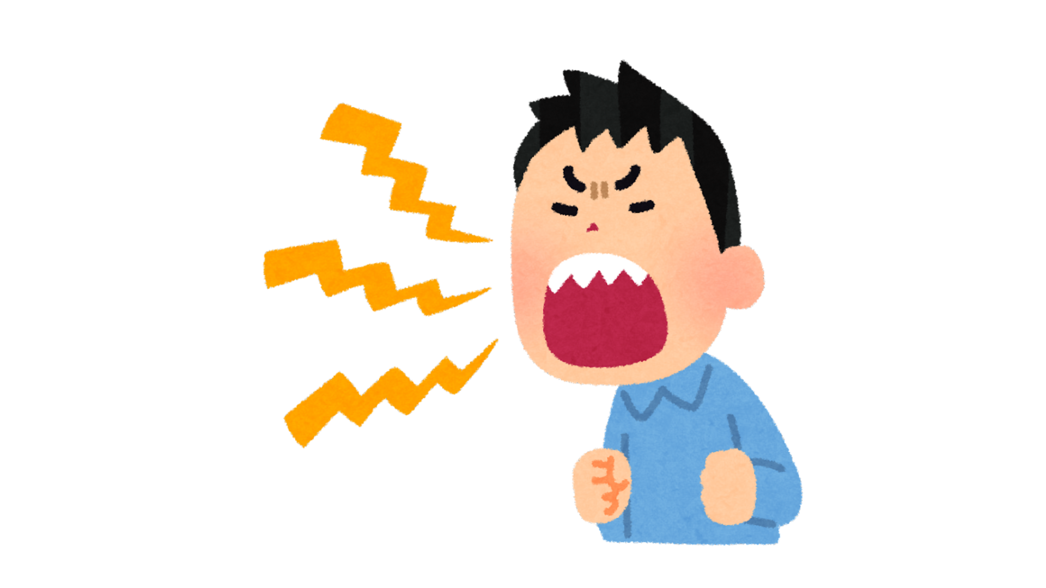
影片重溫、引入
言仔因被同學誤會而感到十分憤怒，衝動之下弄破了一件視藝作品
Miss Lee向他介紹「停、問、動」三個步驟，以幫助他調節強烈的情緒

Slide 6


留意影片內容，找出答案
主角言仔用了甚麼方法安撫原本強烈的情緒？

Slide 7
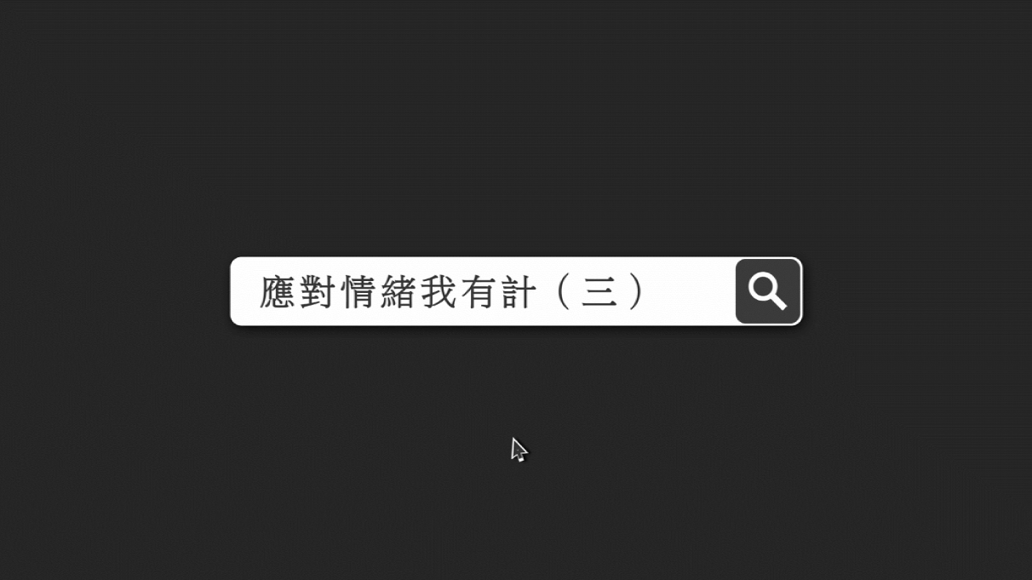
Notes:
應對情緒我有計（三）: https://youtu.be/FWKv8sZc46Q

Slide 8
留意影片內容，找出答案
主角言仔用了甚麼方法安撫原本強烈的情緒？
「五感」情緒安撫技巧
視覺：看看室外的樹木
聽覺：聽聽輕鬆的音樂
觸覺：以毛巾拭擦肌膚
味覺：喝一口喜歡的飲品
嗅覺：聞一聞香味棒
轉移注意力
轉吓環境：轉身離開，停止與裁判爭執
轉吓腦袋：在腦袋中作數字運算

Slide 9

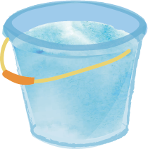
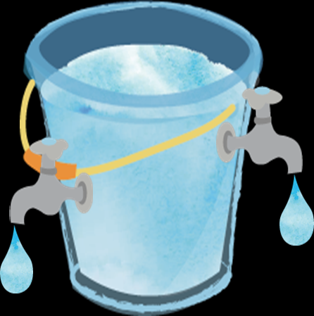
調節強烈情緒的方法 - 「轉移注意力」
衝動行為
事情惡化
強烈情緒
轉移注意力
心神暫時離開強烈情緒
減低進行衝動行為的意欲
短暫應對強烈情緒的方法

Slide 10
1
轉吓活動
轉移
注意力
3
轉吓環境
2
轉吓腦袋

Slide 11
1
轉吓活動
透過全神貫注地做一些活動來轉移自己的注意力
選擇一些會為我們帶來與現時情緒相反的活動
例如：
傷心失落 →看喜劇讓心情變得較為輕鬆
轉移
注意力
活動要符合「不傷害自己」及「不傷害他人」的原則

Slide 12
2
轉吓腦袋
一些挑戰腦袋的遊戲
幫助我們把注意力從困擾的事情上轉移到遊戲內容
例如：
在30秒內由50數至1
轉移
注意力

Slide 13
3
轉吓環境
實際上的轉變或者想像的轉換環境，讓我們不被當刻的困擾持續影響
例如：
在情況許可下離開當刻的環境
想像一個能令你放鬆的環境等
轉移
注意力

Slide 14


﹕「點子收賣佬」活動
３- 4人一組

Slide 15
﹕「點子收賣佬」活動
場景一
今天是你第一次在全校面前演講，上台前
5分鐘，你感到十分焦慮。

Slide 16
﹕「點子收賣佬」活動
場景二
當你知道好朋友即將退學及移民，
你感到十分難過。

Slide 17
﹕「點子收賣佬」活動
場景三
你告訴家人你被人偷了背包上的吊飾，
被家人取笑，你感到非常氣憤。

Slide 18
轉吓活動 (參考建議)
情緒低落時聆聽令人紓緩、鼓勵人心的音樂 生氣時觀看喜劇、綜藝節目、笑話漫畫 失望時看看網上勵志的短文、網上貼文等 緊張或焦慮時玩桌上遊戲、玩樂器等能令你集中或感到輕鬆的活動
1

Slide 19
轉吓腦袋 (參考建議)
在30秒內，由50數至1 數一數房內存在的顏色 講出班上所有姓陳的同學的名稱 數一數你知道的水果名稱
2

Slide 20
轉吓環境 (參考建議)
離開當刻的環境，到一個能令你平伏情緒的地方 想像自己置身在一個令你感到平靜的地方，如草原或海邊 想像將困擾你的問題或情境放入一個安全密封的盒子，提醒自己暫時把煩惱放在一邊 想像有塊牆壁把你和當刻身處的困境隔開
3

Slide 21
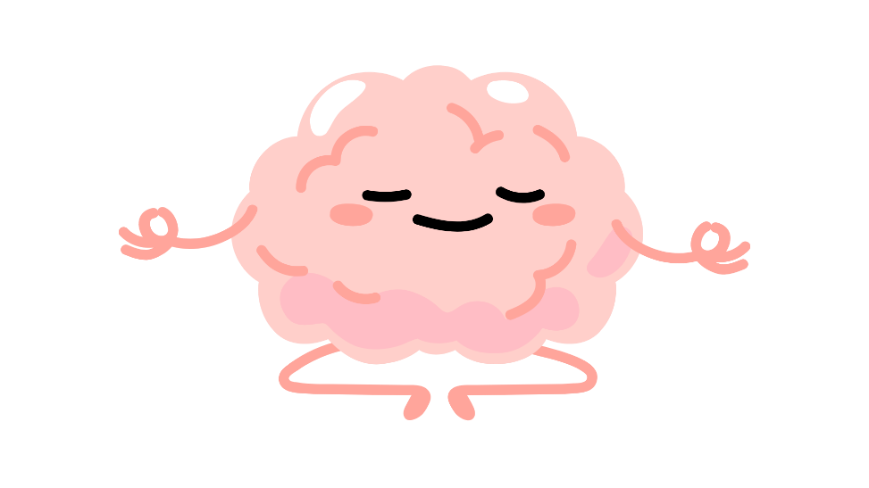
調節強烈情緒的方法 - 「轉移注意力」
強烈情緒
轉移注意力
暫時的冷靜劑
長遠而言，我們還是要學習面對和解決問題

Slide 22
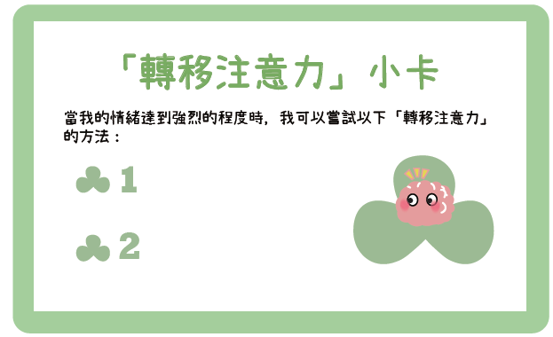
﹕「轉移注意力」小卡
請挑選2個方法，記錄在「轉移注意力」小卡上，提醒自己在強烈情緒下可以讓自己冷靜的方法

Slide 23

小結
當我們的情緒變得激動時， 以「轉移注意力」的方法即時為「壓力水桶」放水，讓我們可以暫時冷靜，不被衝動行為主導。
我們可以「轉吓活動」、「轉吓腦袋」和「轉吓環境」。
√
√

Slide 24





「五感」情緒安撫技巧
透過五個感官系統來為「壓力水桶」放水，做一些能夠喚起放鬆感覺和愛惜自己的活動，用溫柔體諒的心去安撫失控的情緒，減少因衝動行為而帶來的傷害
視覺
嗅覺
觸覺
聽覺
味覺

Slide 25
「五感」體驗
全心全意地投入活動，並專注在自己
當刻的感受和感官變化

Slide 26
「五感」體驗-視覺
建議老師在網絡上以關鍵字「大自然景色」或「Nature Scenery」搜尋相關影片

Slide 27
「五感」體驗-視覺
觀看影片後，請分享你們的感受和感官變化
你們有其他視覺活動的建議嗎?

Slide 28
「五感」體驗-視覺
參考建議
觀看你喜歡的照片
觀看令你放鬆的影片
靜靜觀看路上的行人／物品
留意日出日落的顏色變幻
觀看公園的花草樹木

Slide 29
「五感」體驗-聽覺
建議老師在網絡上以關鍵字「放鬆音樂」或「療癒音樂」搜尋相關音訊

Slide 30
「五感」體驗-聽覺
聆聽音樂後，請分享你們的感受和感官變化
你們有其他聽覺活動的建議嗎？

Slide 31
「五感」體驗-聽覺
參考建議
聆聽你喜歡的音樂
留意室內的微聲
聽聽大自然的聲音
唱一首歌
演奏一首樂曲

Slide 32
「五感」體驗：分組活動
嗅覺：搽上潤膚膏並聞其味道
味覺：細味一顆糖果
觸覺：手部搽上潤膚膏並為自己作簡單按摩

Slide 33
「五感」體驗
溫馨提示：
每個人對不同感官的喜惡感覺都不同。重要的是，我們能從體驗中探索自己的喜惡，認識有助安撫自己情緒的方法。

Slide 34
「五感」體驗- 嗅覺
請分享你們的感受和感官變化
你們有其他嗅覺活動建議嗎？
搽上你喜歡的潤膚膏
聞聞花香的味道
沖一杯花茶，聞聞它的味道
聞聞你喜歡的食物
燃點你喜歡的香薰
參考建議

Slide 35
「五感」體驗- 味覺
請分享你們的感受和感官變化
你們有其他味覺活動建議嗎？
喝杯你喜歡的飲品
吃一個你喜歡的午餐
享受一些你喜歡的零食（適量而止）
慢慢咀嚼糖果或口香糖
吃一些新鮮的蔬果，感受清新味道
參考建議

Slide 36
「五感」體驗- 觸覺
請分享你們的感受和感官變化
你們有其他味覺活動建議嗎？
參考建議
洗一個溫水澡／洗冷水澡
為身體按摩
撫摸小動物／物件／衣物
擁抱或被擁抱
穿一件舒適的衣服

Slide 37
建立個人的「五感」清單
視覺 | 聽覺 | 嗅覺 | 味覺 | 觸覺
觀看你喜歡的照片 | 聆聽你喜歡的音樂 | 搽上你喜歡的潤膚膏 | 喝杯你喜歡的飲品 | 洗一個溫水澡／洗冷水澡
觀看令你放鬆的影片 | 留意室內的微聲 | 聞聞花香的味道 | 吃一個你喜歡的午餐 | 為身體按摩
靜靜觀看路上的行人／物品 | 聽聽大自然的聲音 | 沖一杯花茶，聞聞它的味道 | 享受一些你喜歡的零食（適量而止） | 撫摸小動物／物件／衣物
留意日出日落的顏色變幻 | 唱一首歌 | 聞聞你喜歡的食物 | 慢慢咀嚼糖果或口香糖 | 擁抱或被擁抱
觀看公園的花草樹木 | 演奏一首樂曲 | 燃點你喜歡的香薰 | 吃一些新鮮的蔬果 | 穿一件舒適的衣服

Slide 38
小結
√
透過「五感」情緒安撫技巧，即視覺、聽覺、觸覺、味覺、嗅覺等五個感官系統安撫快要失控的情緒，我們可以喚起放鬆和愛惜自己的感覺，為即將滿瀉的「壓力水桶」放水，以釋出空間面對眼前的挑戰。

Slide 39
總結

Slide 40
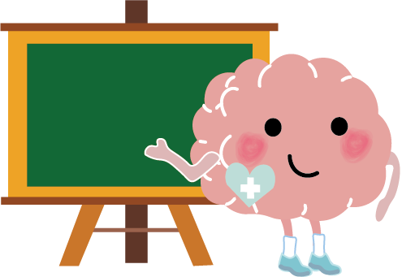
第四節 學習重點
當我們的情緒變得激動時，以「轉移注意力」的方法即時為「壓力水桶」放水，讓我們可以暫時冷靜，不被衝動行為主導。我們可以「轉吓活動」、「轉吓腦袋」和「轉吓環境」。
透過「五感」情緒安撫技巧，即視覺、聽覺、觸覺、味覺、嗅覺等五個感官系統安撫快要失控的情緒，我們可以喚起放鬆和愛惜自己的感覺，為即將滿瀉的「壓力水桶」放水，以釋出空間面對眼前的挑戰。

